Slide 1
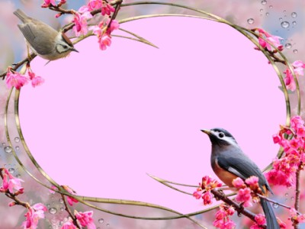
Ребятам о зверятах.
Подготовила воспитатель МБДОУ « Детский сад № 8»
Иванцова С.В.

Slide 2
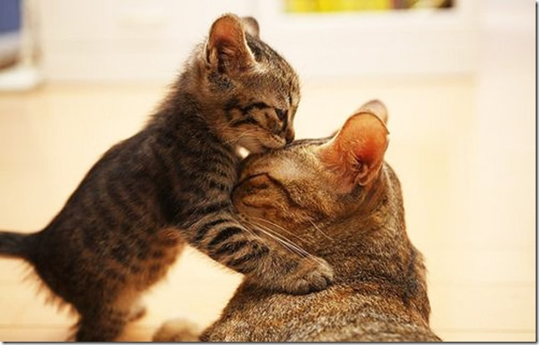
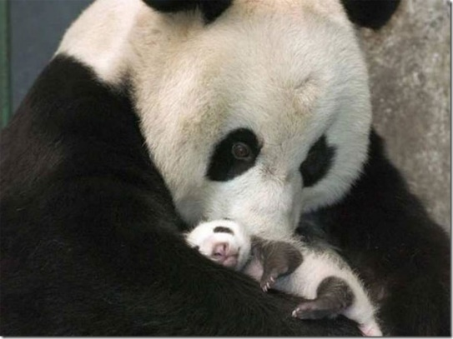
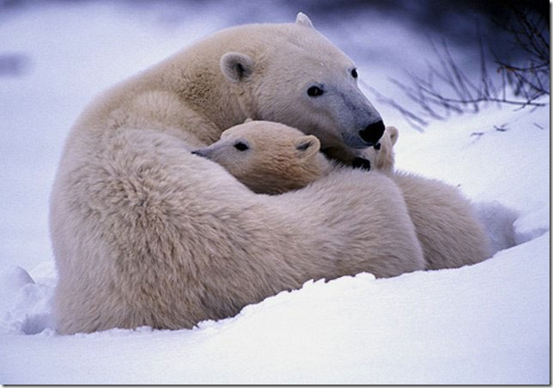
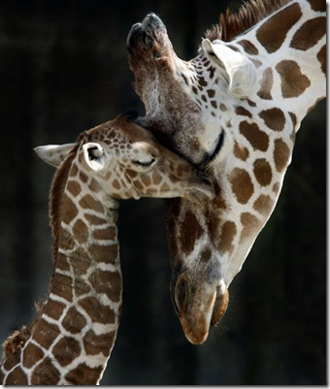
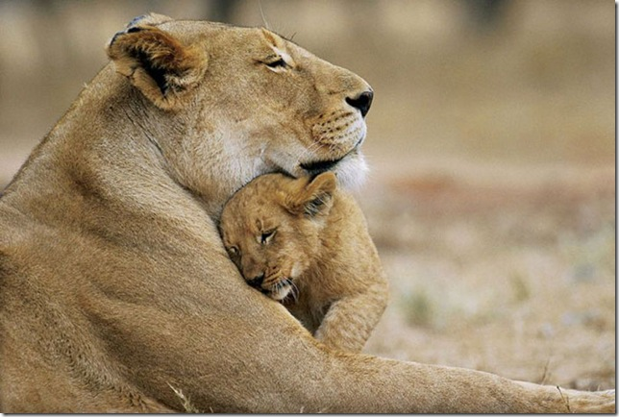
Мамина любовь.

Slide 3
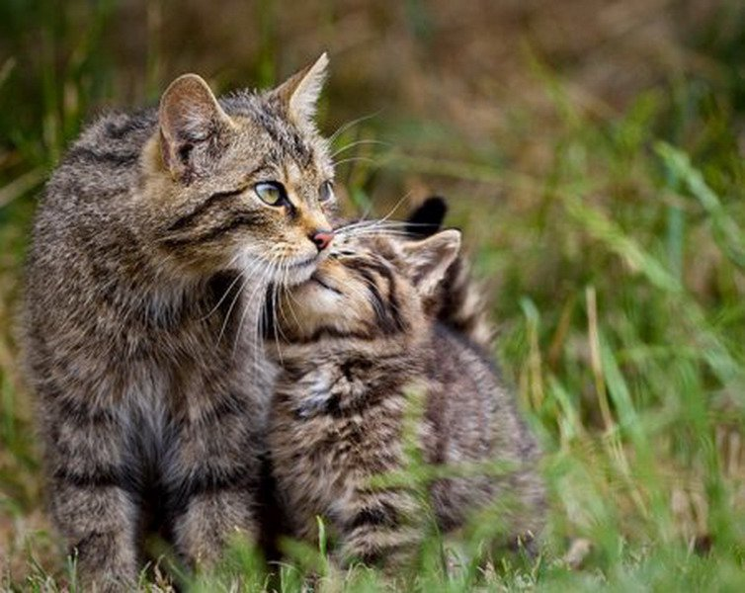
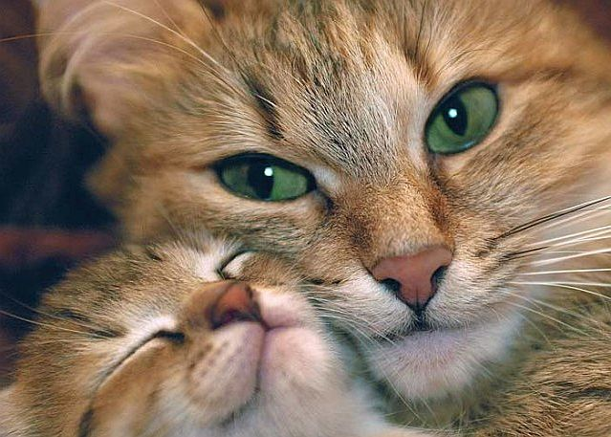
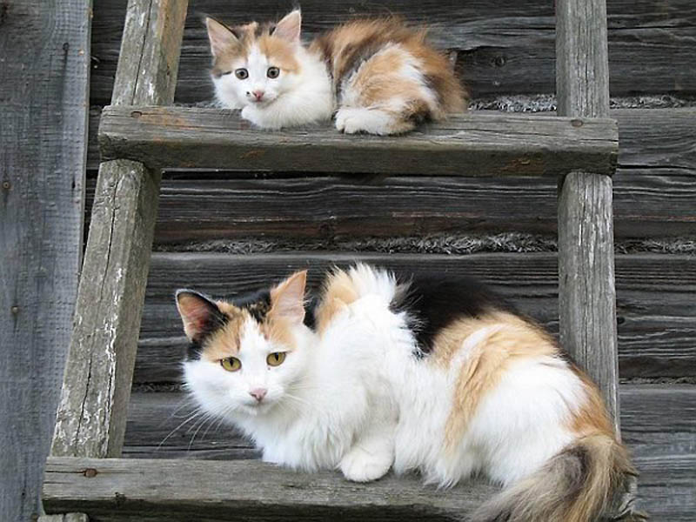
Одна из самых лучших мам – домашняя кошка. После рождения котят, ни на шаг не отойдет от них и не позволит никому приблизится к ним. Кошки буквально души не чают в своих котятах, самозабвенно растворяясь в уходе за ними.

Slide 4
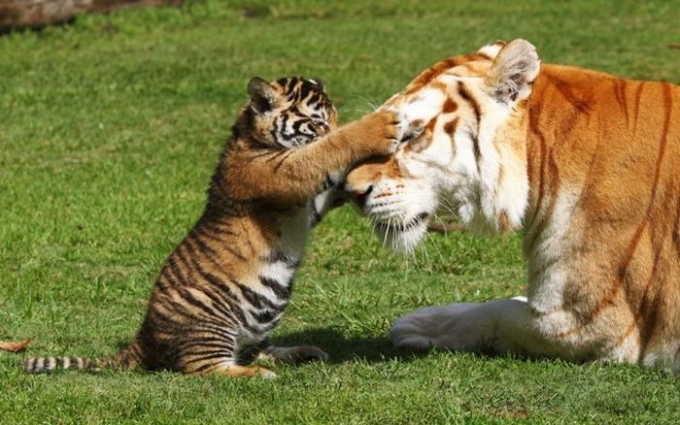
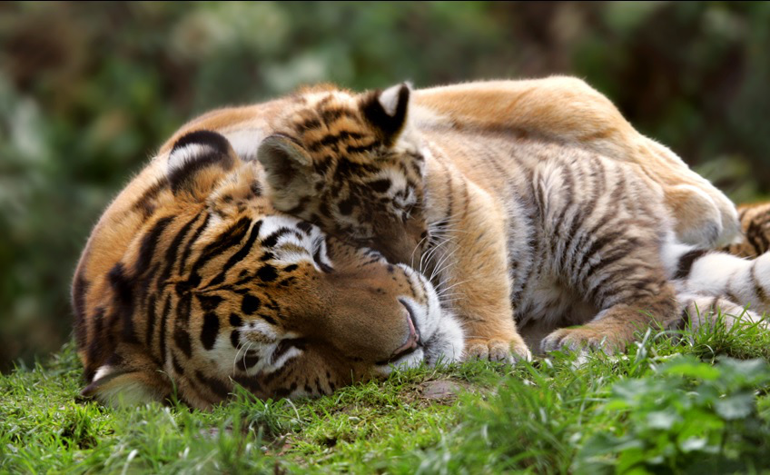
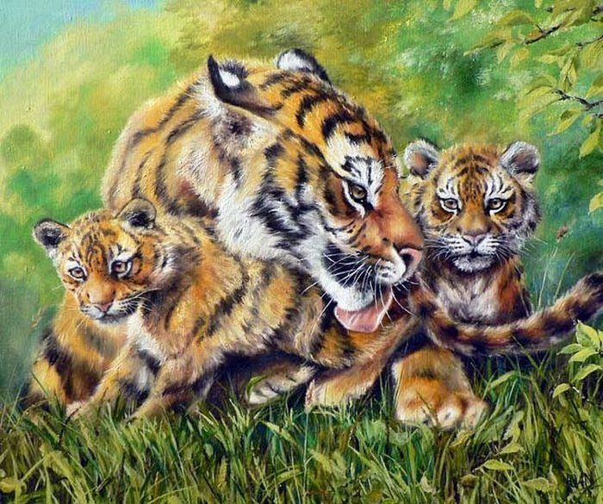
Тигрицы не уступают в своей заботливости кошкам. Мама – тигрица выкармливает молоком своих маленьких тигрят до полугода, даже несмотря на то, что они после двух месяцев вполне способны питаться мясом. Со второй половины первого года мама – тигрица начинает терпеливо обучать малышей премудростям охоты.

Slide 5
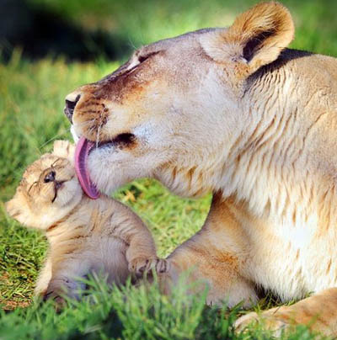
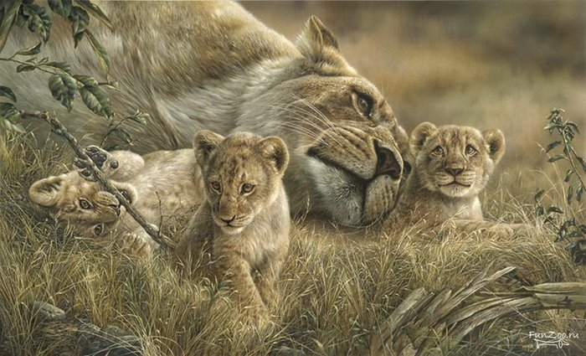
Воспитание потомства у львов полностью ложится на львицу. Первое время после рождения за львятами ухаживает мать, а все львицы одинаково ласковы с малышами и не делают различия между своими и чужими. Когда львята подрастают, львица берет их на охоту с собой, готовя их к самостоятельной жизни, полной опасностей.

Slide 6
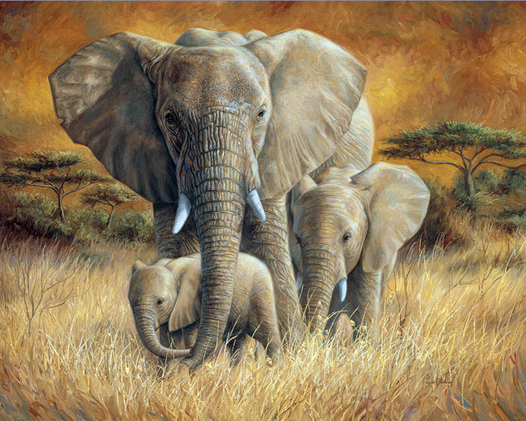
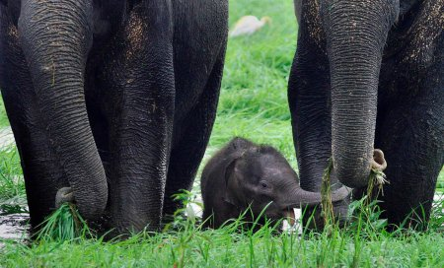
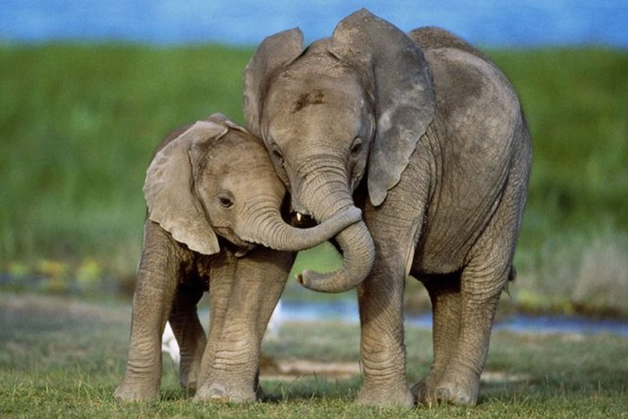
Не меньшую заботу о своих малышах проявляют мамы – слонихи. Все новорожденные слонята слепые, обросшие шерстью и плохо стоящие на ногах. Они постоянно нуждаются в помощи. Молодой маме обязательно помогает опытная слониха из стада. У окрепших слонят наблюдается чрезмерное любопытство и игривость. Поэтому все слонихи стада чувствуют ответственность за них.

Slide 7
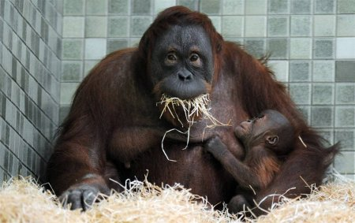
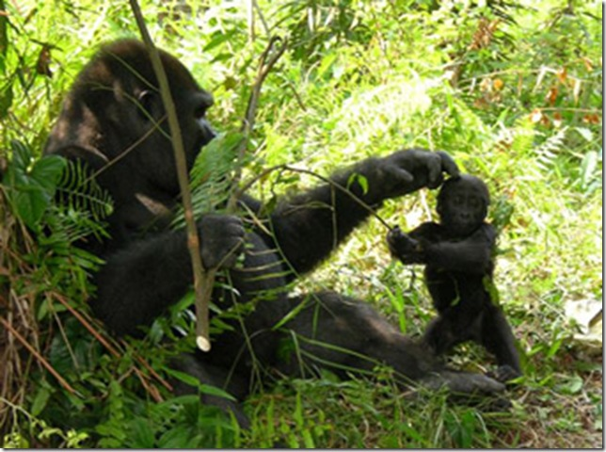
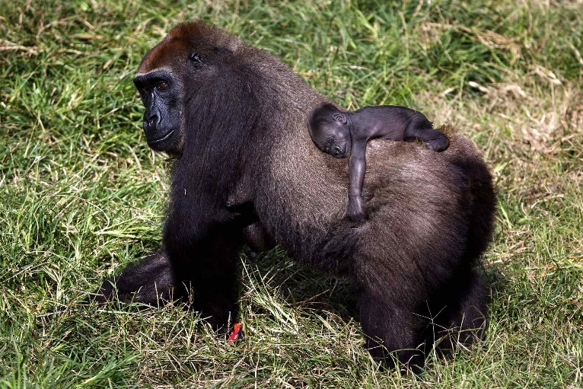
Мамы – обезьяны проявляют трогательную заботу о новорожденных. Детеныш находится под неусыпным контролем долгое время. Они постоянно ласкают его, заглядывают в глазки. Орангутанги и гориллы обладают очень большим терпением и никогда не наказывают своих детенышей.

Slide 8
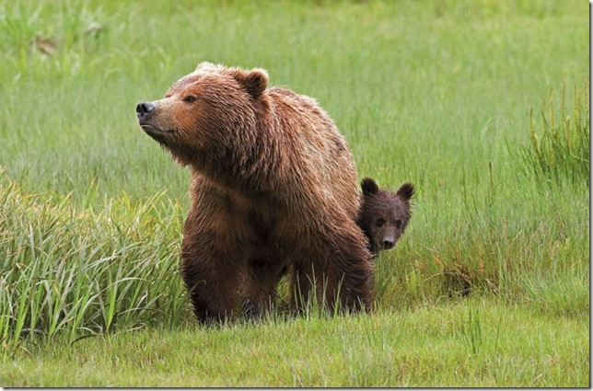
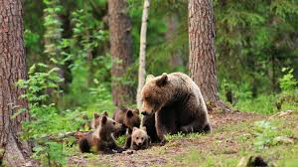
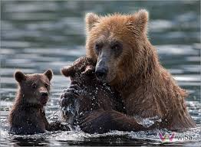
Медведицы – заботливые мамы. Они тратят несколько лет на воспитание своих детенышей. Медведи находятся на третьем месте по уровню заботы о малышах. Медвежата рождаются слепые, голые, беспомощные и нуждаются в материнской заботе. Медведица держит детенышей на животе среди шерсти в тепле, согревая своим горячим дыханием. С наступлением тепла подросшие медвежата покидают берлогу вместе с медведицей и под ее присмотром греются на солнышке и подкармливаются тем, что можно отыскать в лесу.

Slide 9
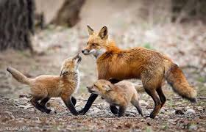
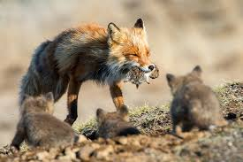
Осторожная лиса перед появлением потомства устраивает нору в самых глухих уголках леса. Кроме основной норы, она делает еще несколько запасных, чтобы в случае опасности было, куда перетащить лисят. В первые месяцы она выходит из норы , чтобы поесть и опять спешит к детям. Сначала лиса сама приносит малышам пищу, а когда они немного подрастут, мать начинает их учить охотиться.

Slide 10
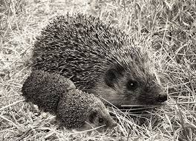
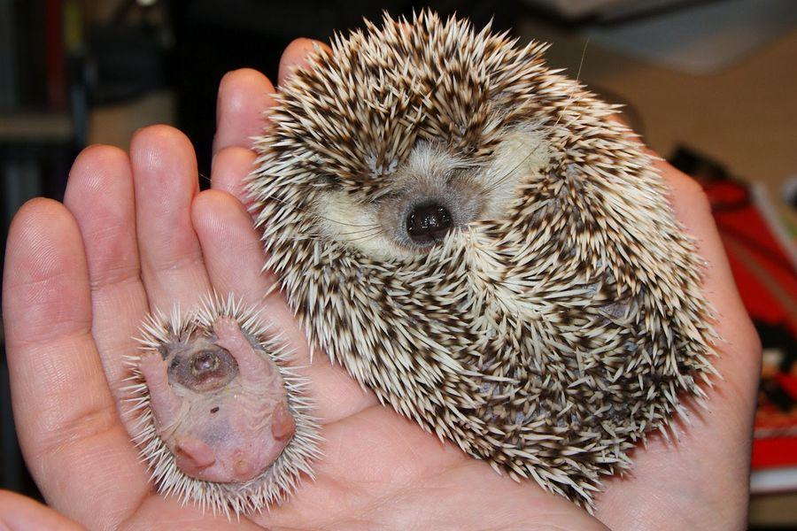
Ежиха – очень добросовестная мать. Она заранее устраивает для своих детей «детскую комнату» - круглую норку под землей. Первые дни мать ни на минуту не отходит от ежат и кормит их своим молоком. Уходя, она закрывает детей травой и листьями: и не видно малышей и тепло. Когда у ежат открываются глаза они начинают выходить из гнезда. Отставшие то мамы жалобно пищат, а мать бежит назад и ищет их. Найдет и носом подгоняет, чтобы не отставали.

Slide 11
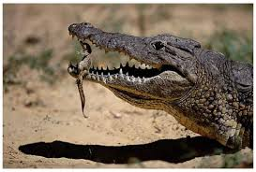
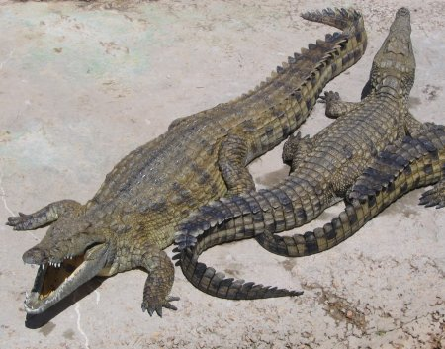
Несмотря на свой свирепый вид, самки аллигаторов тоже являются одними из самых заботливых мамочек. Еще до того, как отложить яйца, мама – аллигатор тщательно выбирает место. При этом она готовит два разных места – одно для девочек, а другое - для мальчиков, устраивая одно в куче теплых тлеющих листьев, а другое обкладывая прохладным мхом. После этого она охраняет своих будущих деток как настоящий часовой. И после рождения мама заботится о своих детках еще целый год.

Slide 12
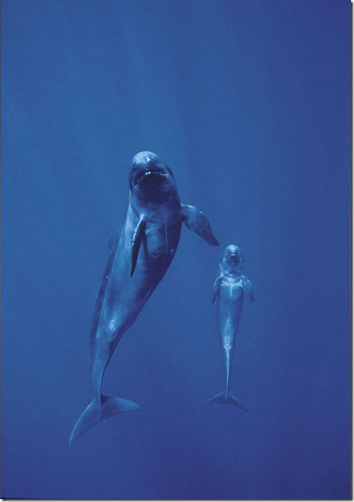
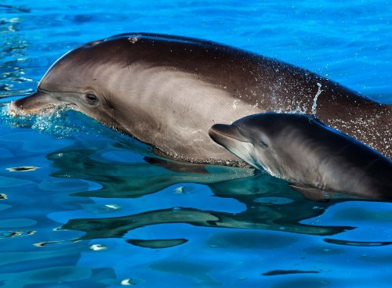
Дельфинам тоже не откажешь в бдительности. Дело в том, что новорожденные дельфины не могут уснуть в течении месяца после своего рождения. Такого же графика приходится придерживаться и их мамам. Дельфины – матери тратят немало времени. Обучая детенышей различным навыкам: правильно плавать, ловить добычу, избегать опасностей. Самки дельфинов никогда не бросают попавших в беду детенышей, а также усыновляют чужих малышей ставших сиротами.

Slide 13
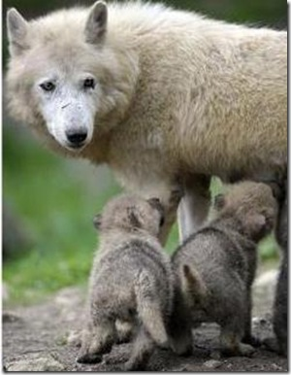
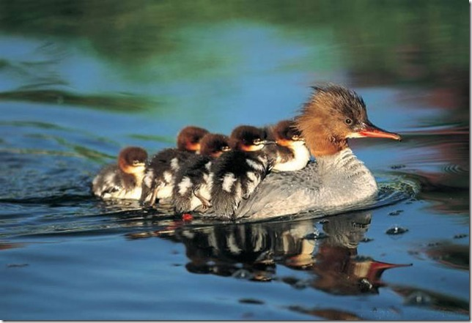
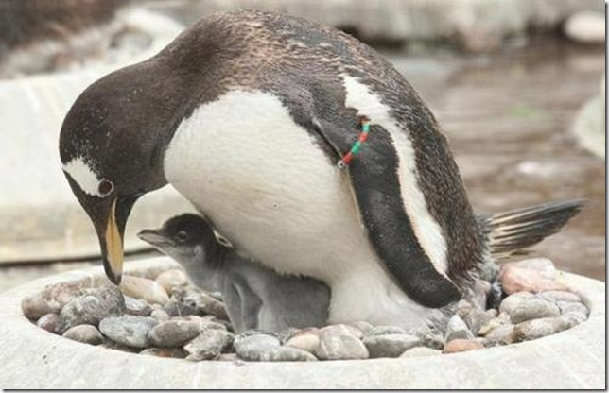
Продолжать описывать примеры материнской любви у животных можно до бесконечности. Ясно одно: что они, как и люди, заботятся о своих малышах, радуются успехам своих детенышей и всячески их поощряют.

